Slide 1
1 AC
3
Chapitre 2
Respiration, circulation et santé humaine.
Tâche 8
Identifier les organes circulatoires, leurs fonctions et le sens de la circulation sanguine.

Slide 4
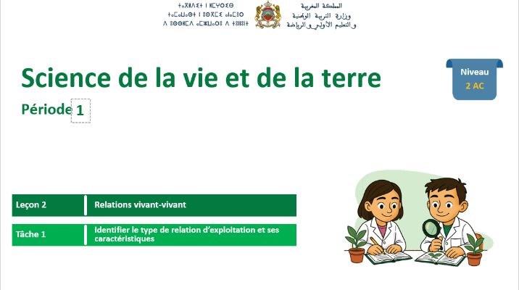
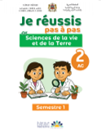

Slide 5

Chapitre 2: Respiration, circulation et santé humaine.
Séquence 1: Respiration et circulation sanguine.
Tâche 7
Identifier les organes respiratoires et leurs fonctions.
Tâche 8
Identifier les organes circulatoires, leurs fonctions et le sens de la circulation sanguine.
Tâche 1
Expliquer les échanges gazeux respiratoires entre les poumons et le sang.
Tâche 2
Expliquer les échanges gazeux respiratoires entre le sang et les cellules.
Séquence 2: L’exercice physique et la santé des systèmes respiratoire et circulatoire.

Slide 6
Tâche à réussir
La tâche à réussir pendant la séance :
Identifier les organes circulatoires, leurs fonctions et le sens de la circulation sanguine.
Circulation
Appareil circulatoire
Cœur
Artères/ veines/ capillaires
Petite circulation
Grande circulation
Notions clés
Stratégies et outils didactiques
Une phase préparatoire permet de réduire la charge cognitive en réactivant les connaissances relatives à l’appareil circulatoire et aidant l’élève à faire émerger ses représentations sur le sujet.
Le modelage mis en place vise à stabiliser l’anatomie de l’appareil circulatoire ainsi que la fonction de chaque organe.
La tâche principale consiste à annoter un schéma de l’appareil circulatoire et un tableau contenant les organes circulatoires et leurs fonctions que l’élève doit relier chaque organe à sa fonction, et un schéma sur lequel l’élève doit identifier le type de la circulation et le sens de la circulation du sang.
Les outils mobilisés : deux schémas de l’appareil circulatoire à compléter et un tableau.
Eléments de feedback
Pendant le feedback, attirer l’attention des élèves sur les erreurs fréquentes :
//

Slide 7
Le feedback ne doit pas être un jugement sur l’élève ni sur ses capacités
Le feedback est une opportunité d’apprentissage pour les élèves en exploitant des erreurs ou de bonnes réponses
Le feedback permet aux élèves d’être conscients des critères de réussite d’une tâche
Le feedback encourage les élèves à identifier les erreurs à ne pas reproduire, ou alors les bonnes pratiques à renforcer
Demander aux élèves de justifier leurs réponses et de verbaliser leur raisonnement
Donner des feedbacks aux élèves de manière instantanée à chaque fois que l’occasion se présente (ne pas laisser passer des erreurs)
Donner un feedback spécifique, détaillé et objectif aux élèves:
  « Voici pourquoi c’est une bonne réponse »; « Voici ce que tu as bien fait … »
  « Voici pourquoi c’est une réponse incomplète. Voici l’erreur »
Ne pas donner de feedback ou donner du feedback de manière occasionnelle seulement
Donner un feedback générique sans préciser pourquoi: « Bien »; « C’est faux » ; « Excellent »
Porter un jugement de valeur sur l’élève: « Tu es intelligent »; « Tu es paresseux »; …
S’adresser uniquement à l’élève concerné
« Banque des pratiques pédagogiques efficaces »

Slide 8
05 min
10 min
05 min
08 min
07 min
05 min

Slide 9
05 min

Slide 10

Bonjour! Prêts pour démarrer notre séance? Allons-y!

Slide 11
1 min

Slide 12


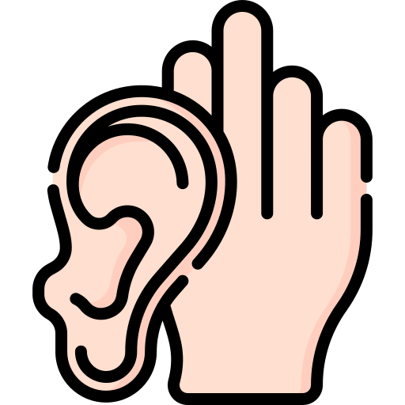
Qui peut me rappeler la signification de ces icônes?
Demander à 3 élèves au hasard

Slide 13
Parfait !!
Demander à 3 élèves au hasard
Je participe activement.
Je lève la main pour participer
Je prête attention quand l’enseignant parle
Je prête attention quand d’autres camarades répondent à l’enseignant

Slide 14
00 min

Slide 15
2 min

Slide 16

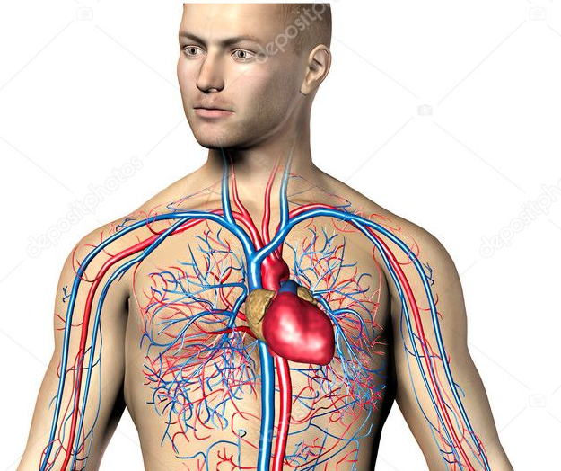
Pour vous rappeler de l’organisation de l’appareil circulatoire, répondez à cette première question.
Sur leur ardoise, les élèves écrivent chaque lettre avec le nom correspondant ou l’ensignant.e désigne quelques -uns pour répondre oralement.
Accepter les réponses en arabes.
1. Légendez le document suivant:
a………………………
b……………..………

Slide 17
Parfait ! Voici la réponse. يتكون الجهاز الدوراني من القلب و العروق الدموية
a. Vaisseaux sanguins العروق الدموية
b. Cœur القلب

Slide 18
Voici une deuxième question.
Inviter les élèves à utiliser les ardoises
2. Choisissez la bonne réponse.
Le sang est un liquide qui circule dans les vaisseaux sanguins.
a. Vrai
b. Faux

Slide 19
Parfait !
Le sang est un liquide qui circule dans les vaisseaux sanguins.
a. Vrai
b. Faux

Slide 20
Activité préparatoire
1 min

Slide 21
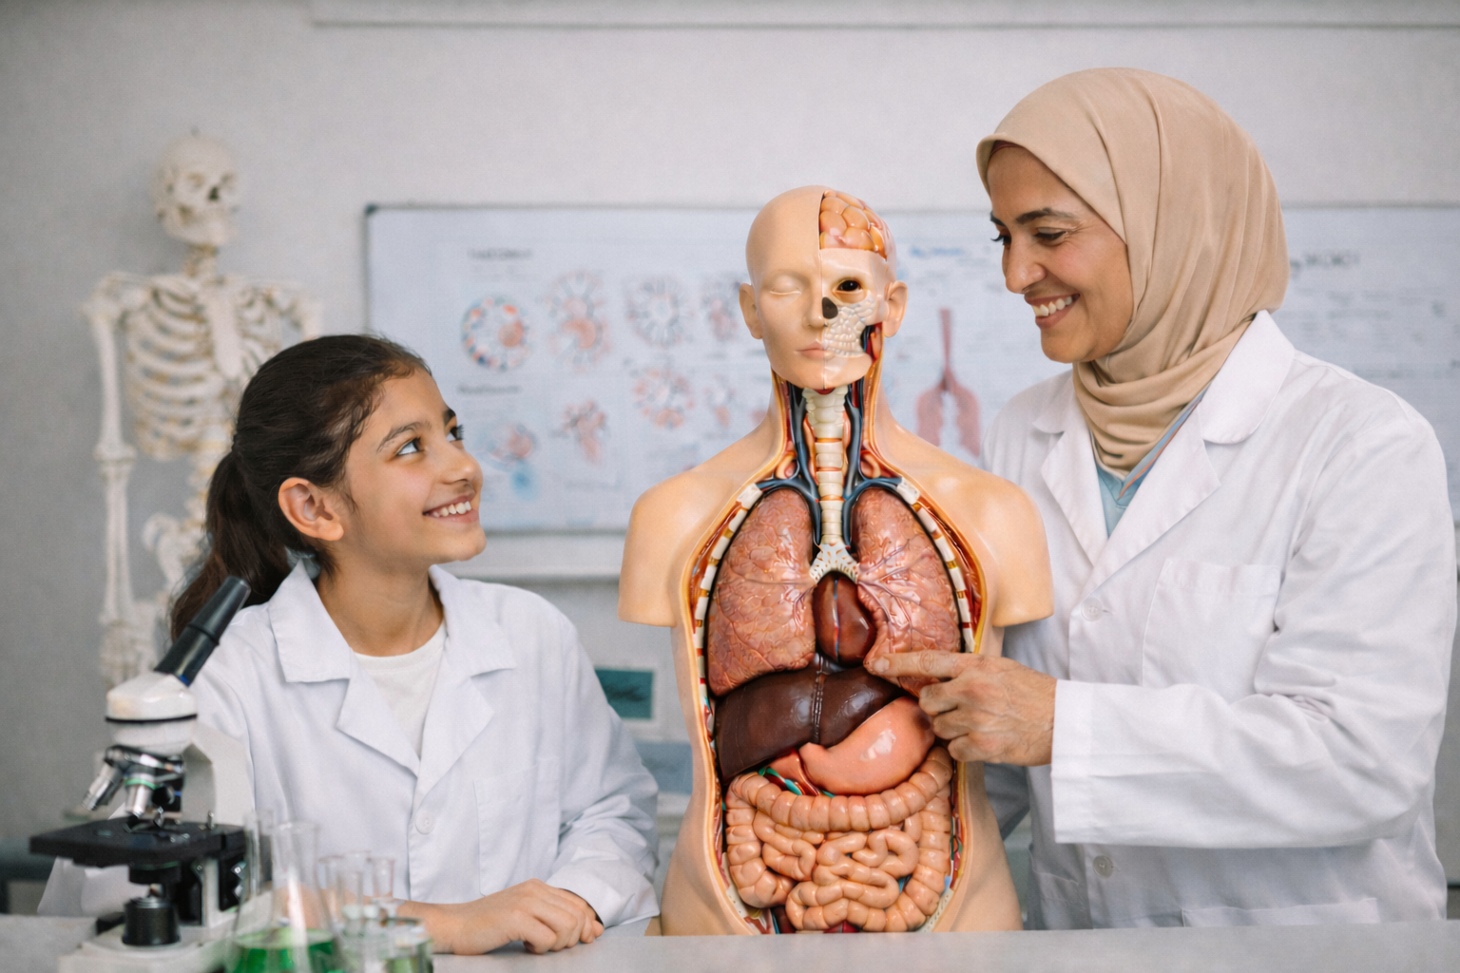
Lisez le dialogue.
Attirer l’attention des élèves sur le fait que notre corps est constitué de plusieurs systèmes, que chaque système a une fonction, qu’il est composé d’organes et que chaque organe a également une fonction précise.
Professeure, je vois que notre système circulatoire est constitué de plusieurs organes.
Oui Houda, pour assurer sa fonction, chaque organe a un rôle précis.

Slide 22
1 min

Slide 23
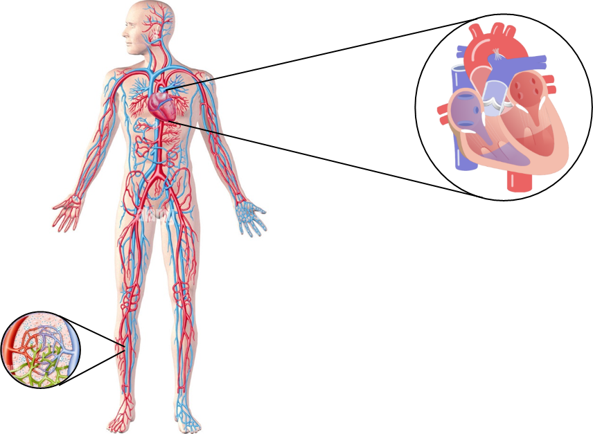
A la fin de cette séance, vous serez capables de :
Identifier les organes circulatoires, leurs fonctions et le sens de la circulation sanguine.

Slide 24
10 min

Slide 25
6 min

Slide 26
Je commence par définir la circulation sanguine et l’appareil circulatoire.
Circulation sanguine الدورة الدموية
La circulation sanguine est le mouvement du sang dans le corps, grâce au cœur et aux vaisseaux sanguins.
Appareil circulatoire الجهاز الدوراني
C’est l’ensemble des organes qui assurent la circulation du sang dans le corps.

Slide 27
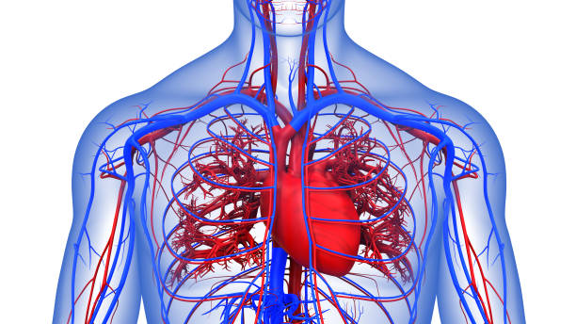
Maintenant, nous allons reconnaitre les organes qui constituent l’appareil circulatoire. L’appareil circulatoire est constitué de:
1. Cœur
2. Vaisseaux sanguins
On distingue trois types de vaisseaux sanguins :
a. Les artères
b. Les veines
c. Les capillaires

Slide 28
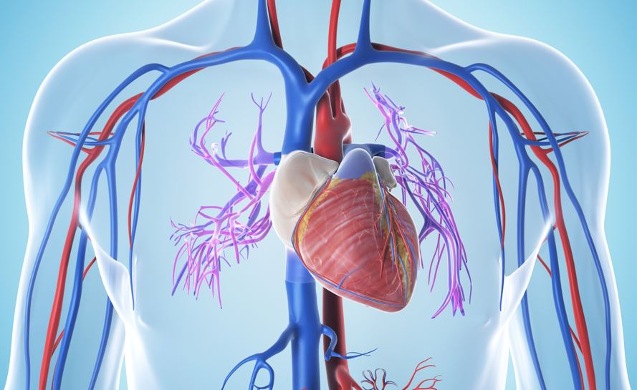
Maintenant, nous allons reconnaitre les rôles des organes circulatoires.
Commençons par le rôle du cœur.
Cœur
Le cœur est un organe qui propulse le sang vers tous les organes du corps.

Slide 29
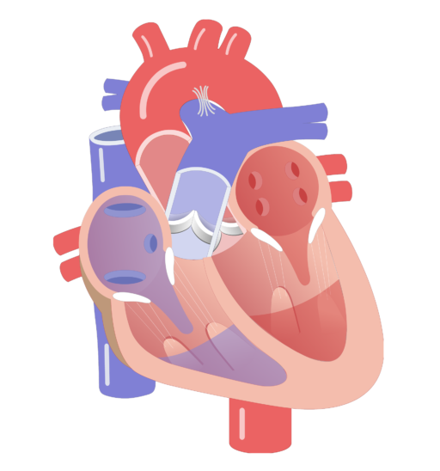
Le cœur est constitué de deux oreillettes et deux ventricules.
Selon sa fonction on distingue un cœur droit et un cœur gauche :
Oreillette droite
Oreillette gauche
Cœur droit
Cœur gauche
Ventricule droit
Ventricule gauche
Propulse le sang vers les poumons
Propulse le sang vers les autres organes

Slide 30
Maintenant, nous allons reconnaitre les rôles des différents vaisseaux sanguins. On commence par les artères.
2. Vaisseaux sanguins
a. Les artères
(En rouge)
Ce sont des vaisseaux sanguins qui transportent le sang du cœur vers les organes du corps.
Les artères
Cœur
Organes du corps

Slide 31
Le rôle des veines.
2. Vaisseaux sanguins
b. Les veines
(En bleu)
Ce sont des vaisseaux sanguins qui transportent le sang des organes vers le cœur.
Les veines
Organes du corps
Cœur

Slide 32
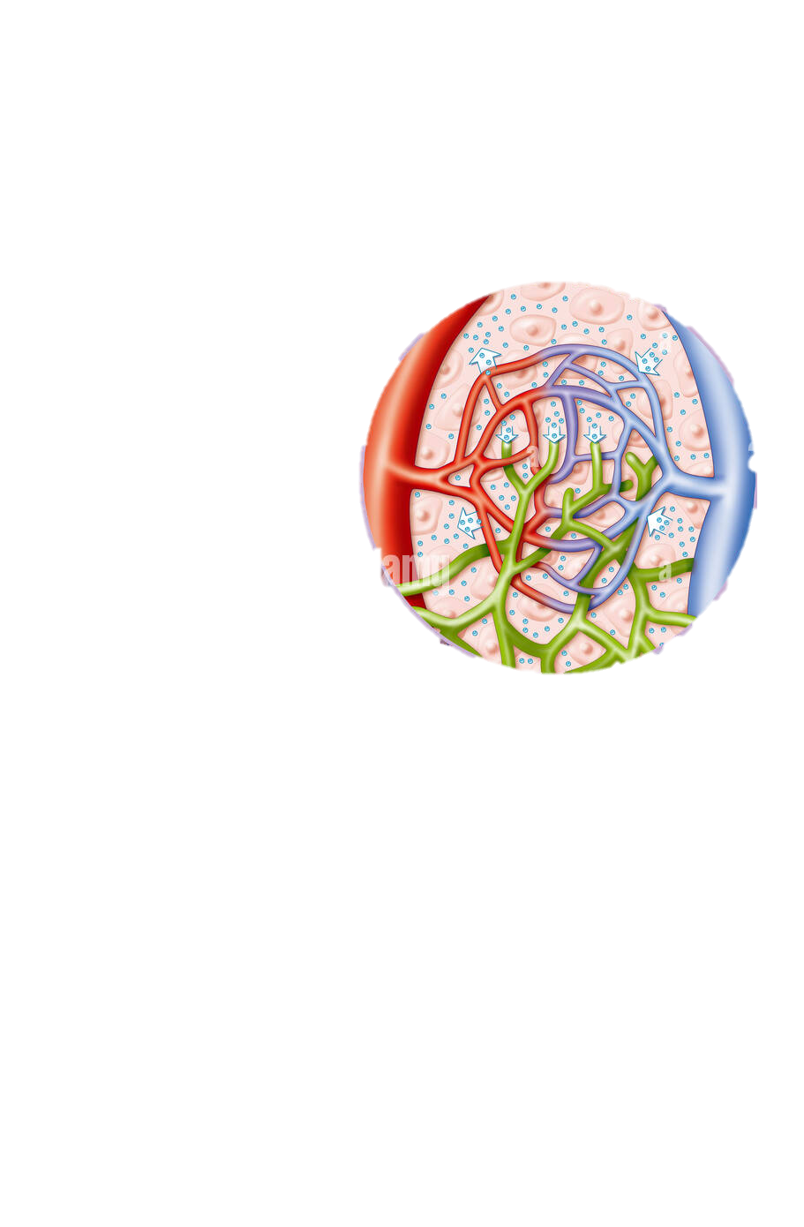
Enfin, le rôle des capillaires:
2. Vaisseaux sanguins
Artère
c. Les capillaires
Veine
Petits vaisseaux sanguins qui relient les artères aux veines.
Ils permettent les échanges de dioxygène, des nutriments, et des déchets entre le sang et les cellules du corps.

Slide 33
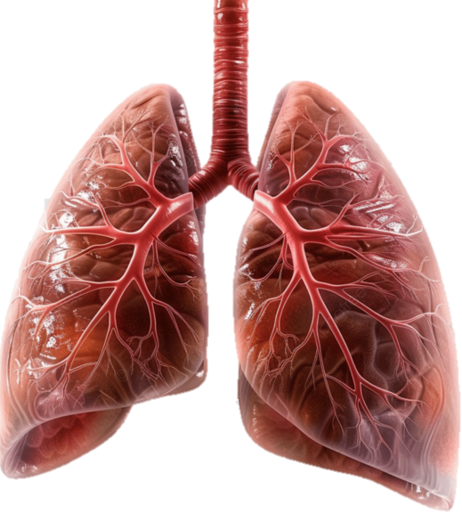
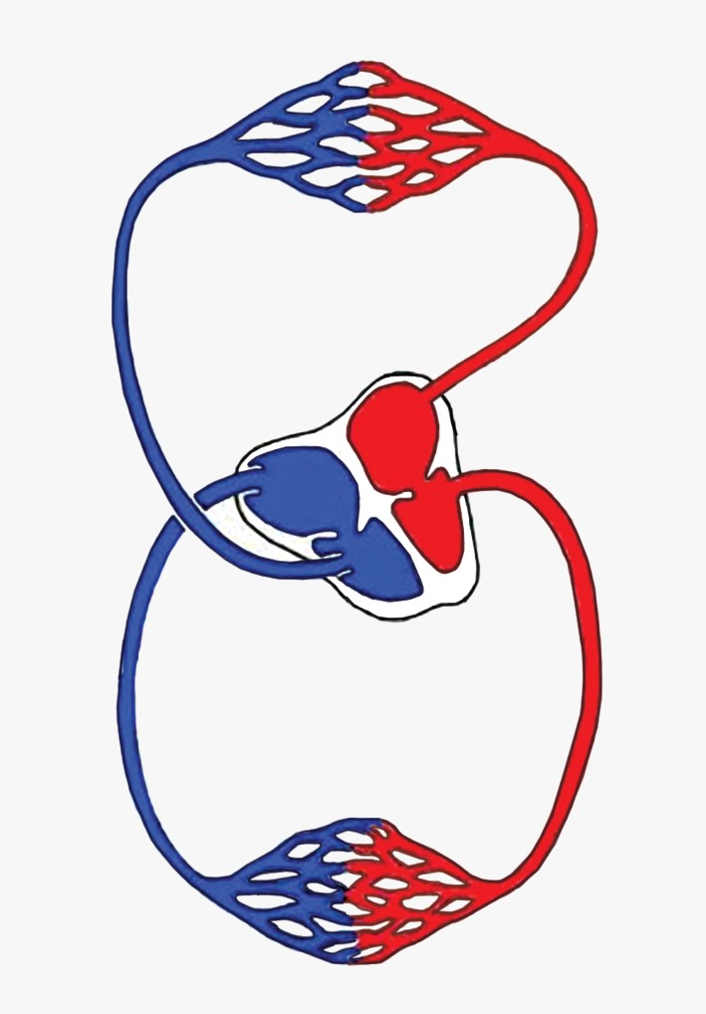
Le sang circule dans le corps grâce à deux circulations :
1- La petite circulation : entre le cœur et les poumons.
(3) Le sang riche en O2, sort du poumon, passe dans la veine.
(2) L’artère transporte le sang vers les poumons.
2
3
Poumons
(1) Le sang riche en CO2, sort du cœur droit passe dans l’artère.
4
(4) La veine transporte le sang vers le cœur gauche.
1
Cœur droit
Cœur gauche

Slide 34
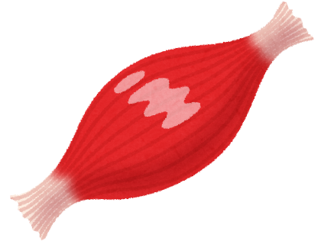
Le sang circule dans le corps grâce à deux circulations :
2- La grande circulation : entre le cœur et les organes.
(4) La veine transporte le sang vers le cœur droit.
(1) Le sang riche en O2, sort du cœur gauche, passe dans l’artère.
1
4
Cœur droit
Cœur gauche
(3) Le sang riche en CO2, sort des organes passe dans la veine .
2
3
(2) L’artère transporte le sang vers les organes.
Organes

Slide 35
4 min

Slide 36
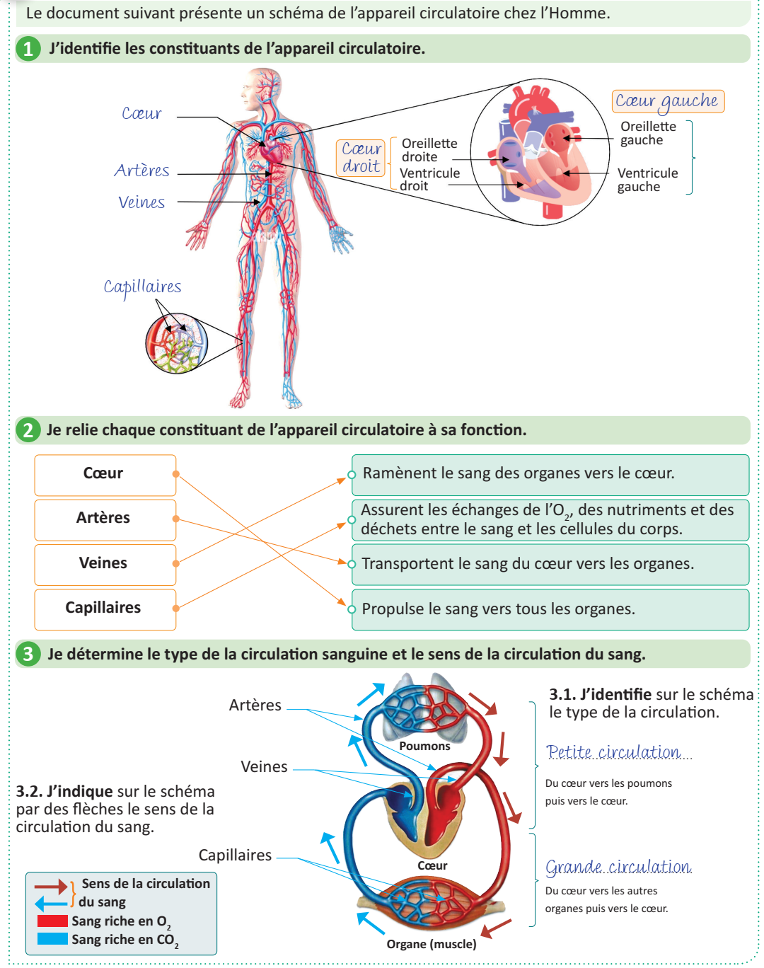
Voici la tâche qu’on me demande de réaliser. On me demande de légender un schéma de l’appareil circulatoire puis de relier chaque organe à sa fonction et enfin de déterminer le type de la circulation sanguine et le sens de la circulation du sang.
Présenter le document. Lire la consigne. Expliquer s’il y a des mots pas clairs.
Tâche à réussir
Support : deux schémas + Tableau
1- Identifiez les constituants de l’appareil circulatoire.
2- Reliez chaque constituant de l’appareil circulatoire à sa fonction.
3- Déterminez le type de la circulation sanguine et le sens de la circulation du sang

Slide 37
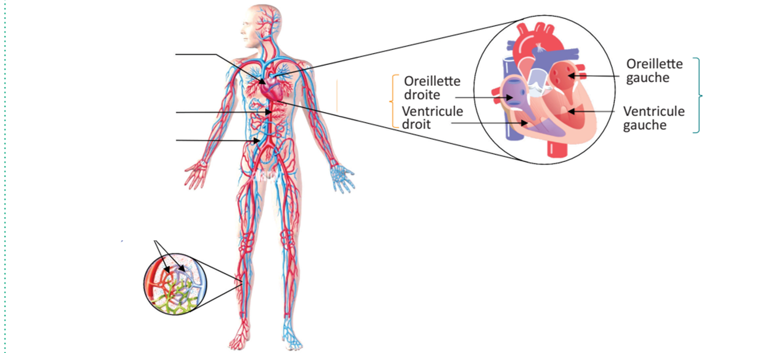
Je commence ma tâche par identifier les constituants de l’appareil circulatoire.
.
• Le document suivant présente un schéma de l’appareil circulatoire chez l’Homme.
1
Identifiez les constituants de l’appareil circulatoire.
Cœur
Cœur
droit
Cœur
gauche
Artère
Veine
Capillaires

Slide 38
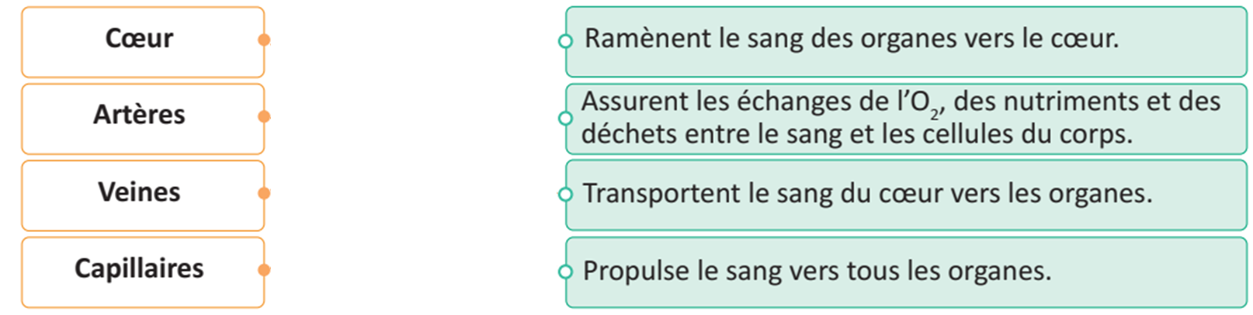
Ensuite, je relie chaque constituant de l’appareil circulatoire à sa fonction.
2
Reliez chaque constituant de l’appareil circulatoire à sa fonction.

Slide 39
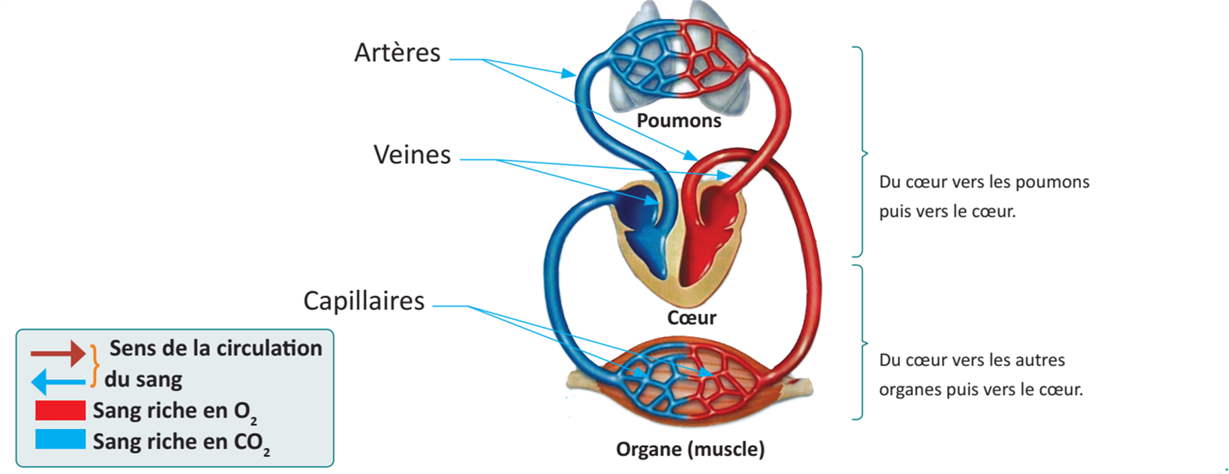
Enfin, la troisième consigne.
3
Déterminez le type de la circulation sanguine et le sens de la circulation du sang.
3.1. Identifiez sur le schéma le type de la circulation (petite ou grande).
Petite circulation
Grande circulation

Slide 40
Enfin, la troisième consigne.
3
Déterminez le type de la circulation sanguine et le sens de la circulation du sang.
3.2. Indiquez sur le schéma par des flèches le sens de la circulation du sang.
Petite circulation
Grande circulation

Slide 41
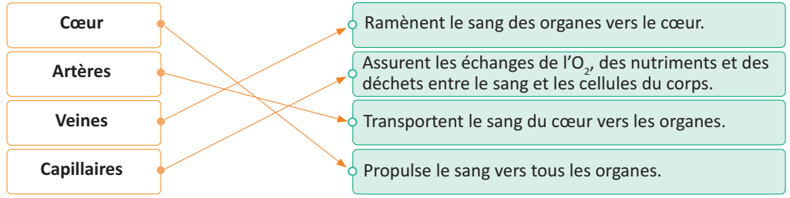
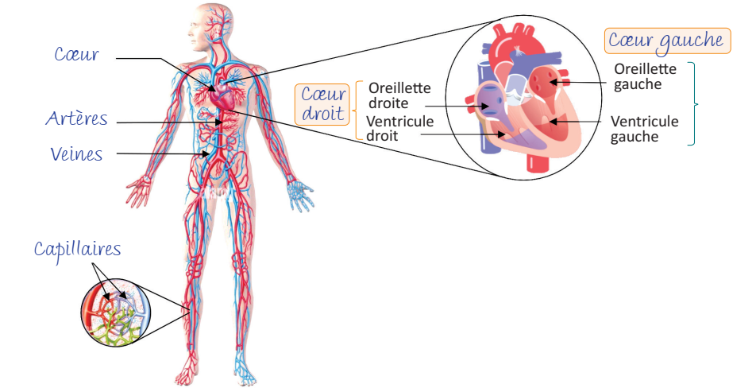
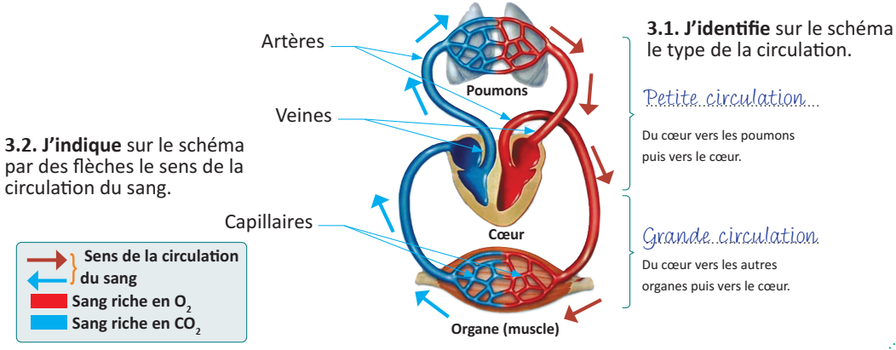
Récapitulons. Pour résoudre ma tâche, je dois :

Slide 42
05 min

Slide 43
Répondez à la question suivante:
L’enseignant·e clarifie la question et peut utiliser l’alternance linguistique si besoin. Inviter les élèves à utiliser les ardoises.
1- Choisissez la bonne réponse
Le rôle principal du cœur :
a- Propulse le sang vers les organes
b- Transporte le sang riche en O2
c- Transporte le sang riche en CO2

Slide 44
Parfait ! Le rôle principal du cœur est de propulser le sang vers tous les organes.
Le rôle principal du cœur :
a- Propulse le sang vers les organes
b- Transporte le sang riche en O2
c- Transporte le sang riche en CO2

Slide 45
Répondez à la question suivante.
Inviter les élèves à utiliser les ardoises
2- Choisissez la bonne réponse
Le cœur comprend:
a- Deux ventricules et une oreillette.
b- Deux ventricules et deux oreillettes.
c- Un ventricule et deux oreillettes.

Slide 46
Excellent ! Le cœur comprend deux ventricules et deux oreillettes.
Indiquer sur le schéma les ventricules et les oreillettes.
Le cœur comprend:
a- Deux ventricules et une oreillette.
b- Deux ventricules et deux oreillettes.
c- Un ventricule et deux oreillettes.
Deux oreillettes
Deux ventricules

Slide 47
Voici une autre question :
3- Choisissez la bonne réponse
Quel coté du cœur propulse le sang vers les poumons?
a- Le cœur gauche.
b- Le cœur droit.
c- Les deux cotés du cœur.

Slide 48
C’est le cœur droit qui propulse le sang vers les poumons.
Le coté du cœur qui propulse le sang vers les poumons est :
a- Le cœur gauche.
b- Le cœur droit.
c- Les deux cotés du cœur.
Poumon
Cœur droit

Slide 49
Voici une dernière question.
4- Choisissez la bonne réponse
Le rôle du cœur gauche est :
a- Transporter le sang jusqu’aux cellules.
b- Propulser le sang vers les poumons.
c- Propulser le sang vers les organes.

Slide 50
Le cœur gauche propulse le sang vers les organes.
Le rôle du cœur gauche est :
a- Transporter le sang jusqu’aux cellules.
b- Propulser le sang vers les poumons.
c- Propulser le sang vers les organes.
Cœur gauche
Organe (muscle)

Slide 51
8 min

Slide 52
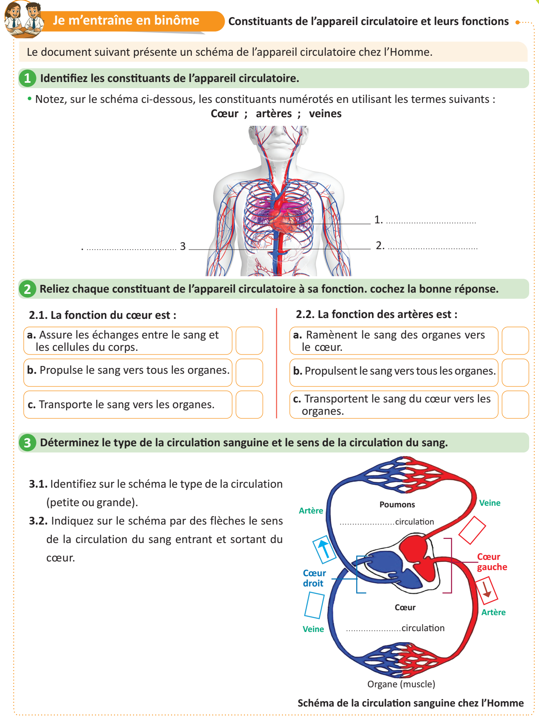
Maintenant, vous allez travailler en binôme. Chacun prend un moment pour réaliser l’activité de la page 34 sur le livret. Ensuite, vous comparez vos réponses en justifiant.
Rappeler aux élèves qu’ils doivent d’abord observer et de repérer les éléments du document avant de réaliser la tâche. Expliquer les mots difficiles.
Page 34

Slide 53

Le temps est terminé.
Temps Écoulé

Slide 54

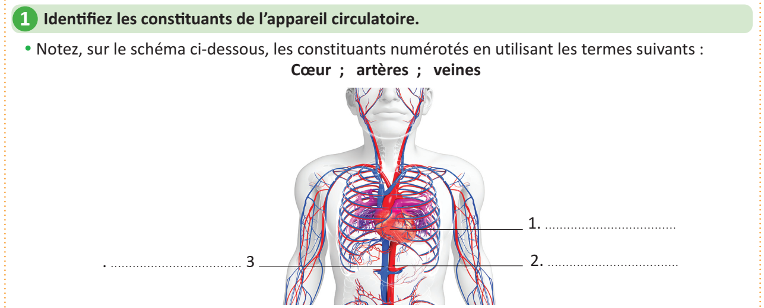
Correction.
Invitez les élèves à passer au tableau pour rédiger leurs réponses.
Cœur
Veines
Artères

Slide 55
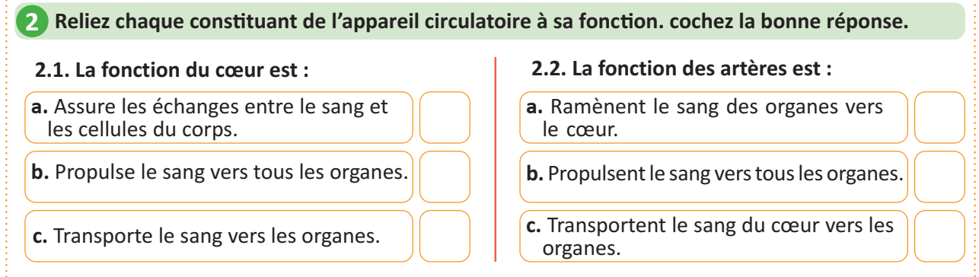
Correction.
Invitez les élèves à passer au tableau pour rédiger leurs réponses.
✓
✓

Slide 56
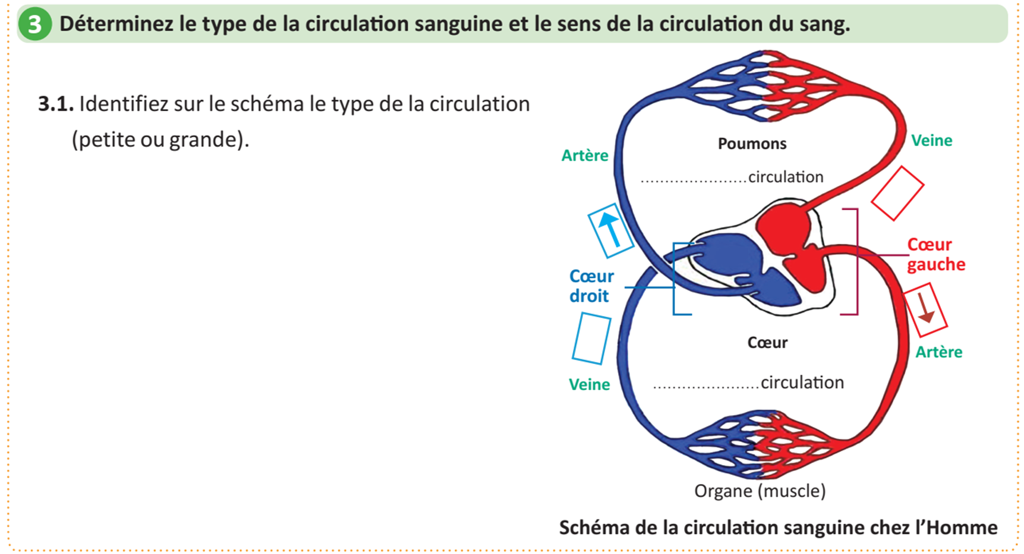
Correction.
Invitez les élèves à passer au tableau pour rédiger leurs réponses.
Petite
Grande

Slide 57
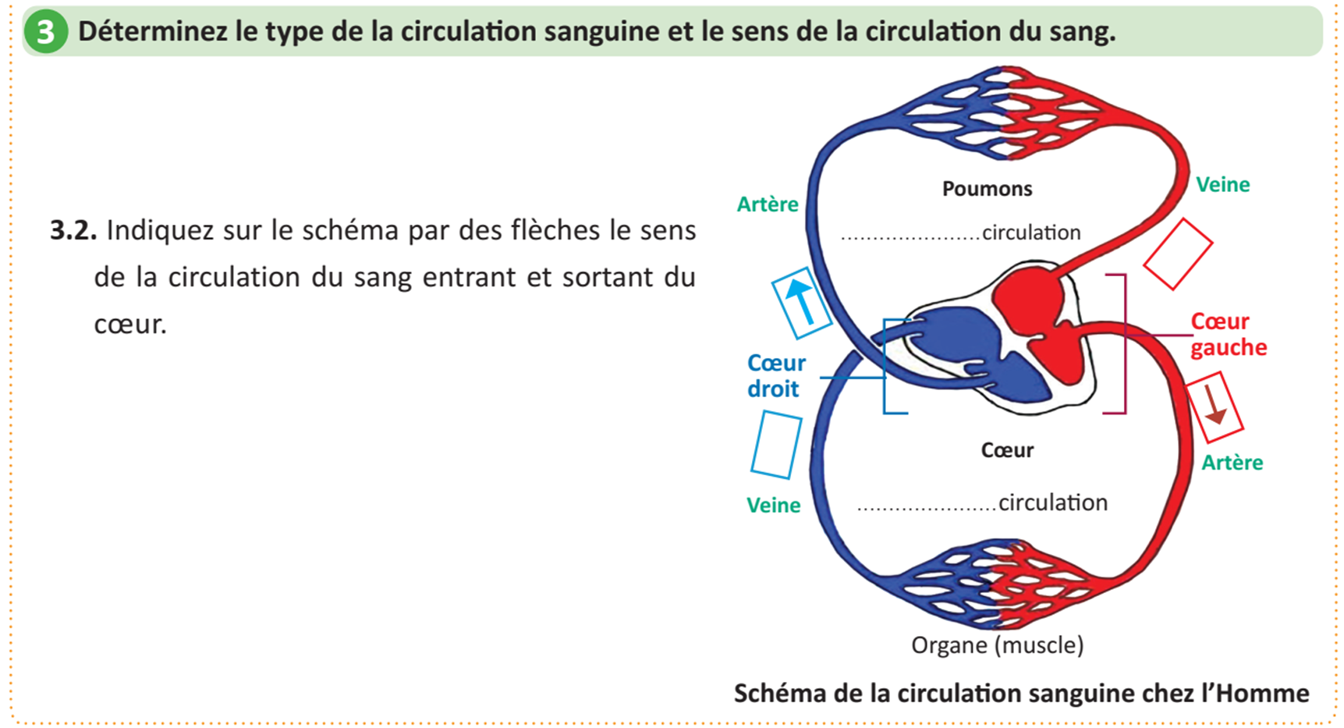


Correction.
Invitez les élèves à passer au tableau pour rédiger leurs réponses.
Petite
Grande

Slide 58
7 min

Slide 59


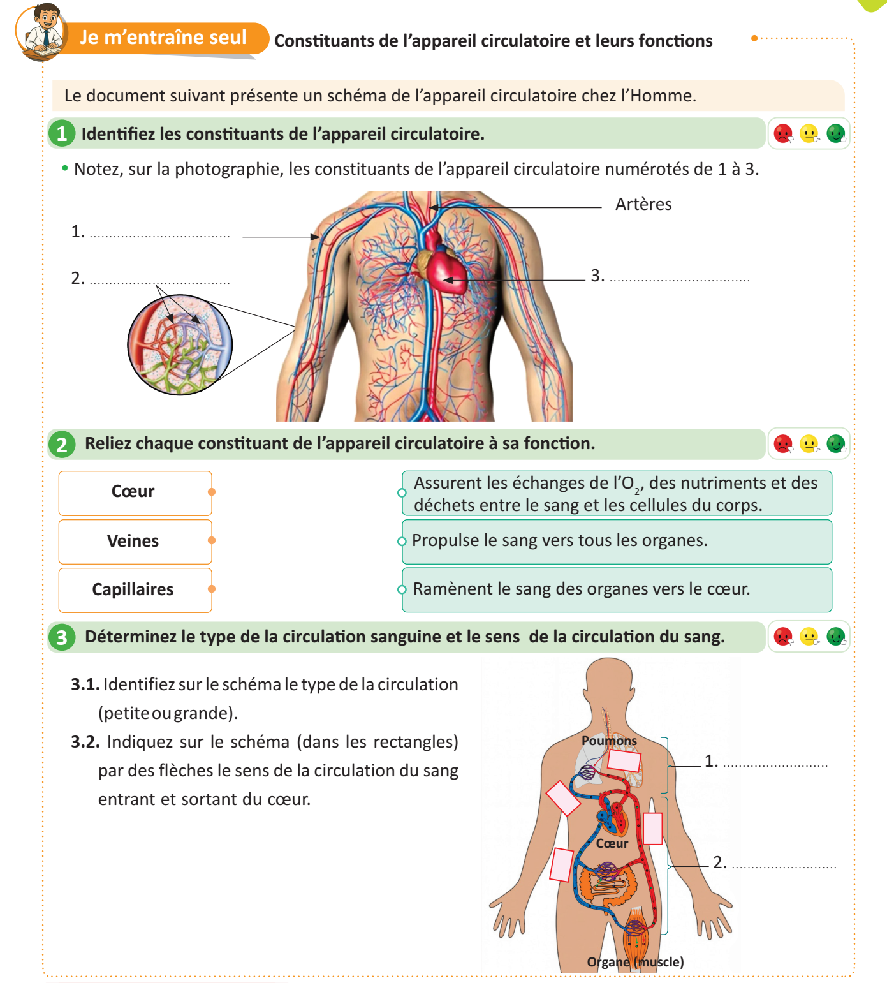
Maintenant, vous allez travailler chacun pour soi; prenez l’activité de la page 35 sur le livret.
Circuler entre les rangs, cibler les élèves en difficultés, Insister sur le travail individuel. Inciter les élèves à demander de l'aide en cas de besoin.
Page 35

Slide 60
Le temps est terminé.
Temps Écoulé

Slide 61
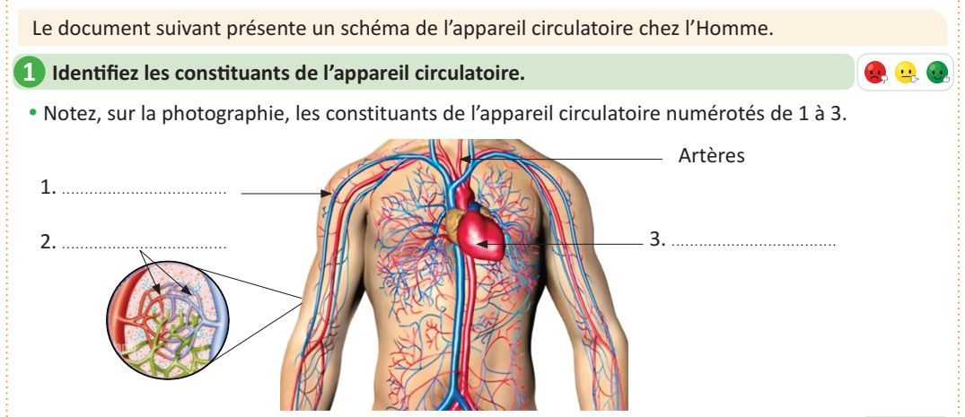
Correction.
Invitez les élèves à passer au tableau pour rédiger leurs réponses
Veines
Capillaires
Cœur

Slide 62
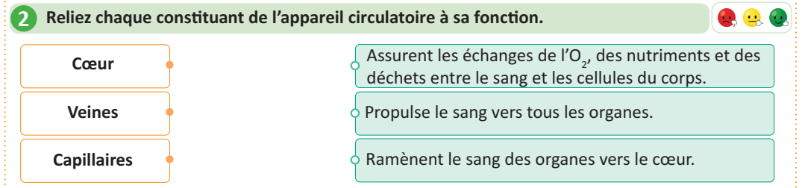
Prenez la correction sur vos livrets.
Donner quelques minutes aux élèves pour recopier la correction sur les livrets.

Slide 63
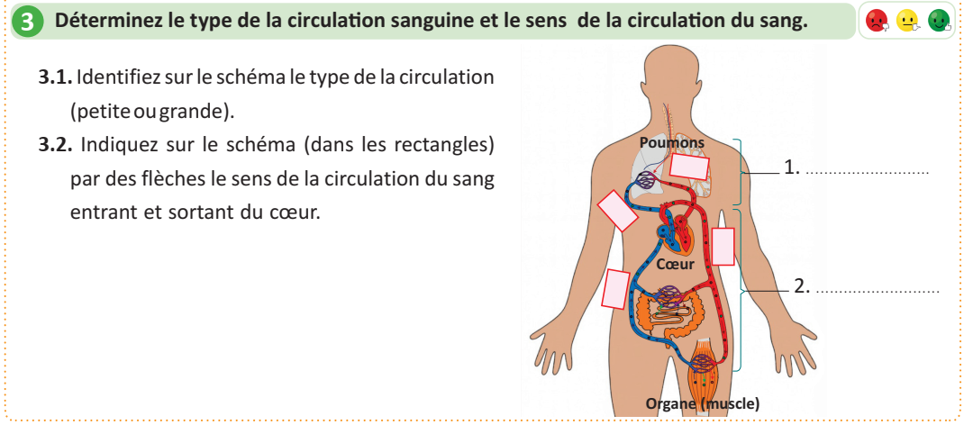
Prenez la correction sur vos livrets.
Donner quelques minutes aux élèves pour recopier la correction sur les livrets.
Petite circulation
Grande circulation

Slide 64
Prenez la correction sur vos livrets.
Donner quelques minutes aux élèves pour recopier la correction sur les livrets.
Petite circulation
Grande circulation

Slide 65
05 min

Slide 66

Qui peut me dire ce que nous avons appris aujourd’hui?

Slide 67
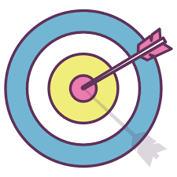
Avant de finir, faisons un petit résumé ensemble ! Alors, qui peut me rappeler ce qu’on a appris?
L’enseignant donne un rappel de la séance.
Identifier les organes circulatoires, leurs fonctions et le sens de la circulation sanguine.

Slide 68
Pour résoudre ma tâche, je dois :

Slide 69
Et on termine par cette carte lexicale.
Faire participer les élèves à la lecture de la carte
MA CARTE LEXICALE
Verbes de consigne
Termes thématiques :
Identifier
Relier
Indiquer
Ma tâche :
Circulation
Appareil circulatoire
Identifier les organes circulatoires, leurs fonctions et le sens de la circulation sanguine.
Vocabulaire scientifique
Appareil circulaire
Cœur
Artères
Veines
Capillaires
Petite circulation sanguine
Grande circulation sanguine
Structures pour répondre
//

Slide 70
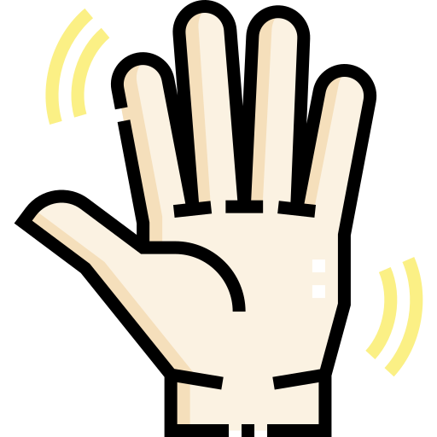
C’est la fin de notre séance. N’oubliez pas de réviser votre leçon.
L’enseignant incite les élèves à faire l’exercice à la maison, puis clôt la séance..

